Slide 1
Презентация к интегрированному учебному занятию по
ОП. 03 Дошкольная педагогика и ОП.06 Детская психология специальность 44.02.01 Дошкольное образование
Цель. Содействие формированию профессиональной компетентности обучающихся в вопросах умственного воспитания и развития дошкольников.
Задачи:
- способствовать углублению представлений обучающихся о сущности понятий «умственное воспитание», «умственное развитие», задачах и средствах умственного воспитания детей дошкольного возраста.
- создавать условия для развития мыслительных операций студентов через организацию различных видов деятельности;
- вызвать интерес к изучению темы на основе обоснования ее актуальности для будущей педагогической деятельности.
Авторы:
-преподаватель спецдисциплин Горинова Татьяна Викторовна
- преподаватель спецдисциплин Иванова Мария Юрьевна

Slide 2
Разминка
Игра-упражнение «Алфавит»
Задание. Одновременно называть буквы верхнего ряда и поднимать руки согласно
обозначениям нижнего ряда: «п» – правая рука; «л» – левая рука; «о» - обе руки
К П | А О | В Л | З Л | Д П
Е О | Ы П | У Л | Т П | И О
Р О | Ч П | Ф Л | Ш П | М Л

Slide 3

Тема. Умственное воспитание и развитие дошкольников

Slide 4
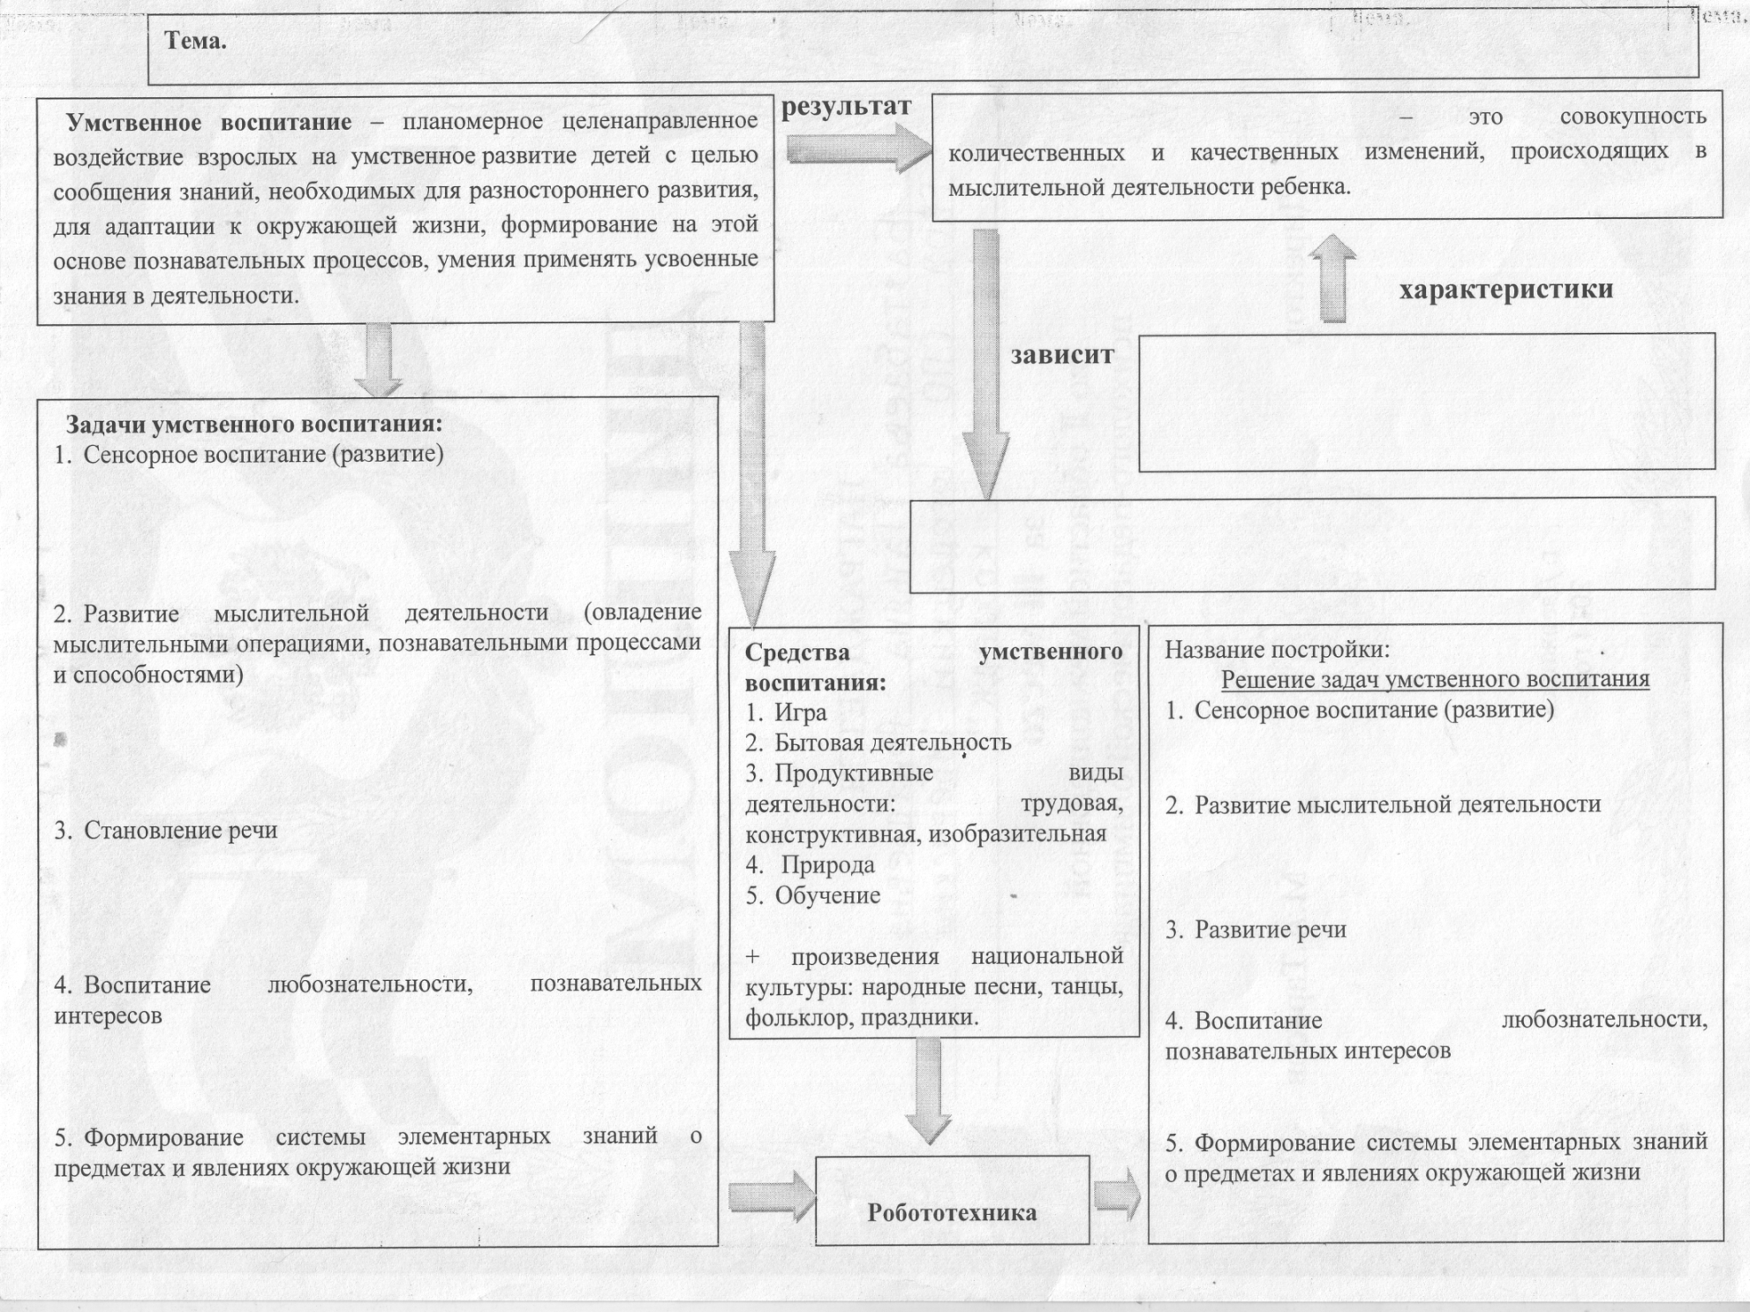
По ходу изложения материала студенты заполняют кластер

Slide 5
План
раскрыть сущность понятий
«умственное воспитание», «умственное развитие»
- определить задачи умственного воспитания дошкольников
- охарактеризовать средства умственного воспитания дошкольников

Slide 6

Национальная доктрина образования
в Российской Федерации
Задача образования
«подготовка высокообразованных людей и высококвалифицированных специалистов, способных к профессиональному росту и профессиональной мобильности»

Slide 7

Умственное воспитание – это систематическое и целенаправленное педагогическое воздействие с целью развития ума человека
Ум – функция мозга, которая заключается в точном и адекватном отражении закономерностей явлений окружающей жизни

Slide 8
Самостоятельность
Глубина
Гибкость
Качества ума
Широта
Быстрота мысли
Последовательность

Slide 9
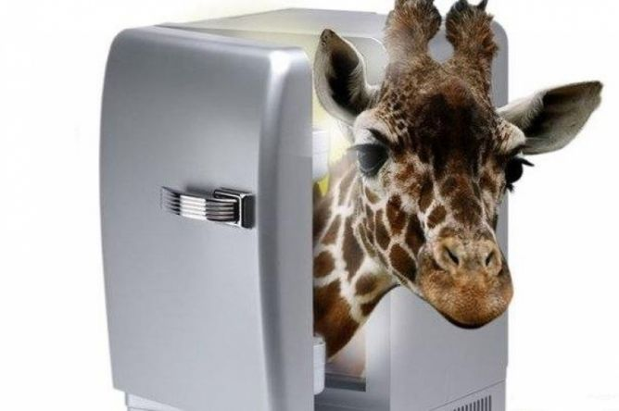
Вопрос 1: Как засунуть жирафа в холодильник?
1)Правильный ответ: Открыть холодильник, засунуть туда жирафа, закрыть холодильник.

Slide 10
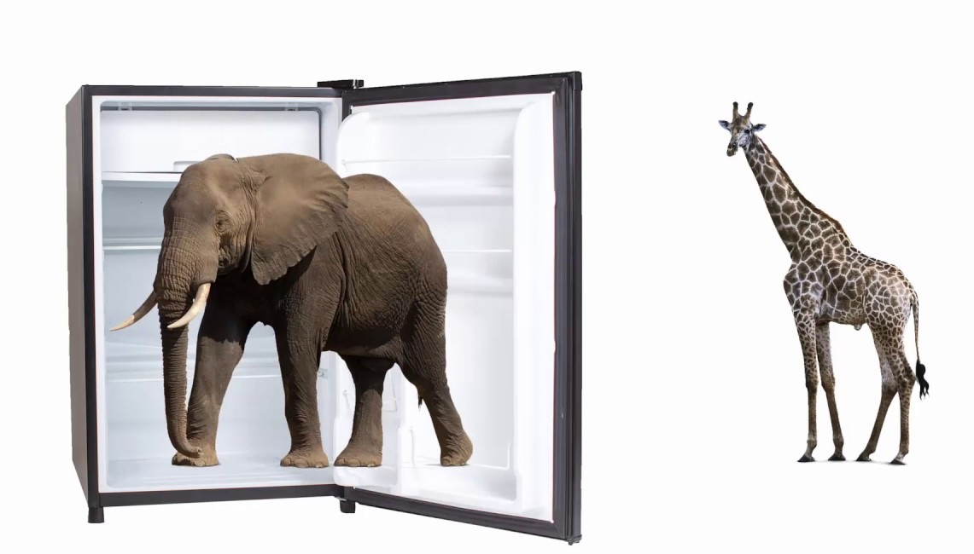
Вопрос 2: Как засунуть в холодильник слона?
2)Неправильный ответ: Открыть холодильник, засунуть туда слона, закрыть холодильник.
Правильный ответ: Открыть холодильник, вынуть оттуда жирафа, засунуть туда слона, закрыть холодильник.

Slide 11
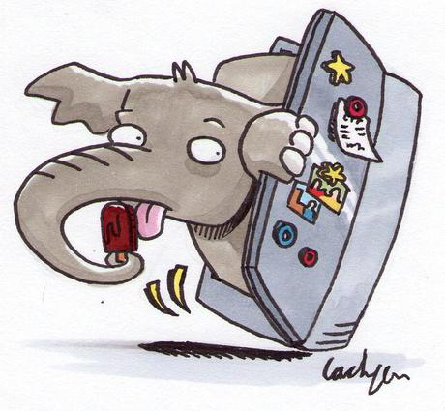
Вопрос 3: Лев созвал всех зверей на собрание. Явились все, кроме одного. Что это за зверь?
3) Правильный ответ: Это слон. Он же в холодильнике, помните?

Slide 12

Вопрос 4: Вам нужно пересечь широкую реку, которая кишит крокодилами. Как вы это сделаете?
4)Правильный ответ: Вплавь. Ведь крокодилы-то все на собрании у льва.

Slide 13
Умственное воспитание и развитие дошкольников

Slide 14
Об умственном развитии ребенка судят
- по объему, характеру и содержанию знаний
- по уровню сформированности познавательных процессов
- по способности к самостоятельному творческому познанию

Slide 15
умственное развитие ребенка зависит
от биологических факторов:
от социальных факторов:
Наследственность
Среда
Активность самого человека
Генетика
Врожденность
Воспитание

Slide 16
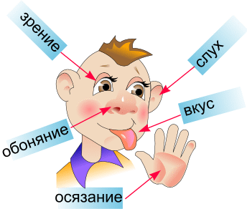
Задачи умственного воспитания:
Сенсорное воспитание (развитие)
Ощущение
Восприятие
По ведущему анализатору:
Зрительное;
Слуховое;
Осязательное;
Вкусовое;
Обонятельное.

Slide 17
2. Развитие мыслительной деятельности (овладение мыслительными операциями, познавательными процессами и способностями)
Мышление
— это процесс, благодаря которому человек мысленно проникает за пределы того, что ему дано в ощущениях и восприятии.

Slide 18
Наглядно-действенное
Наглядно-образное
Виды мышления
Словесно-логическое

Slide 19
Анализ
Сравнение
Синтез
Операции мышления
Обобщение
Абстракция
Конкретизация

Slide 20
Память
– способность к воспроизведению прошлого опыта, одно из основных свойств нервной системы, выражающееся в способности длительно хранить информацию и многократно вводить ее в сферу сознания и поведения.
Воображение
– способность человека к спонтанному возникновению или преднамеренному построению в сознании образов, представлений, идей объектов, которые в опыте в целом виде не воспринимались или не могут восприниматься посредством органов чувств.

Slide 21
3. Становление речи
Активное пополнение словарного запаса
Формирование основ грамматического строя речи
Развитие навыков связной речи
Воспитание звуковой культуры речи

Slide 22
4. Воспитание любознательности, познавательных интересов
Любознательность – это недифференцированная направленность на познание окружающих предметов, явлений, на овладение деятельностью
Познавательный интерес отличается широтой охвата предметов, глубиной познания, избирательностью

Slide 23
5. Формирование системы элементарных знаний о предметах и явлениях окружающей жизни
специальное обучение
без специального обучения
ООД
совместная деятельность взрослого и ребенка в режимных моментах

Slide 24

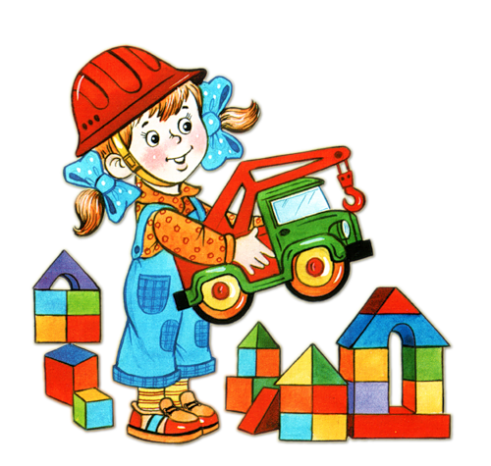
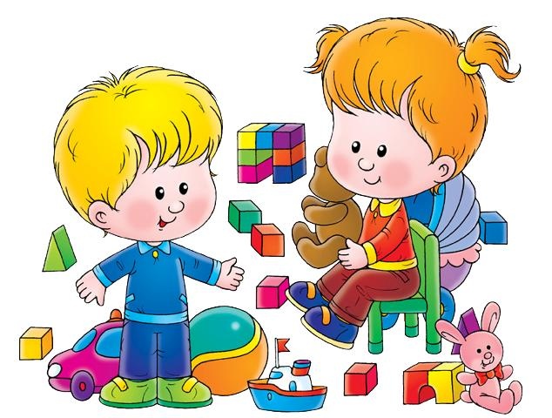


Труд
Средства умственного воспитания
Игра
Конструирование
Обучение
ИЗО

Slide 25
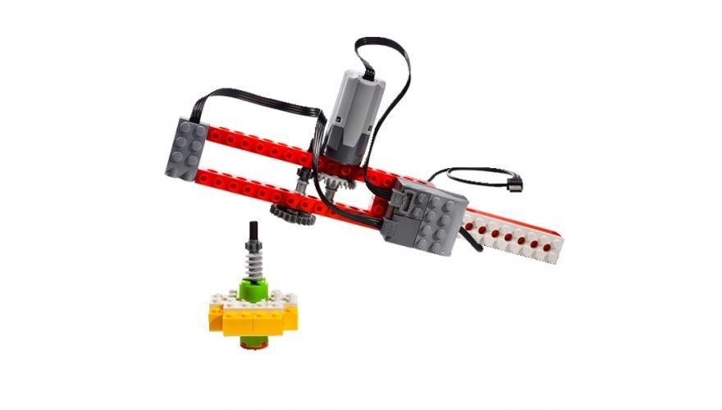
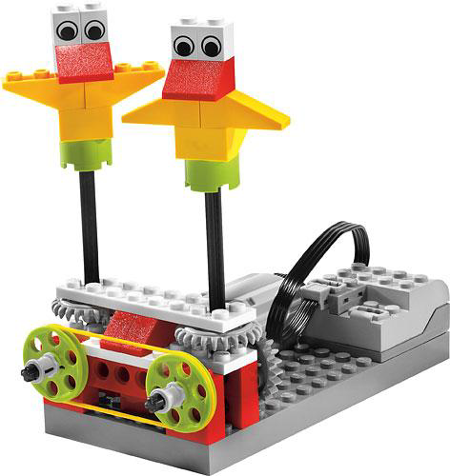
Робототехника – средство умственного воспитания и развития ребенка
Робототехника – область техники, связанная с разработкой и применением роботов, а также компьютерных систем для управления ими, сенсорной обратной связи и обработки информации

Slide 26
Задание:
Студенты делятся на 3 подгруппы, собирают модель постройки, которую можно использовать в работе с дошкольниками и определяют решение задач умственного воспитания детей

Slide 27


Рефлексия учебного занятия

